Slide 1


EL LENGUAJE JAVA Y SU ENTORNO

Slide 2

OBJETIVOS
Reconocer las características fundamentales del lenguaje Java para el desarrollo de aplicaciones empresariales

Slide 3



¿QUÉ VAMOS A VER?
Teoría de Conjuntos
Lógica Preposicional
Expresiones lógicas
Estructuras de control repetitivas (mientras, repetir, para)
Diagramación de algoritmos Arreglos unidimensionales

Slide 4
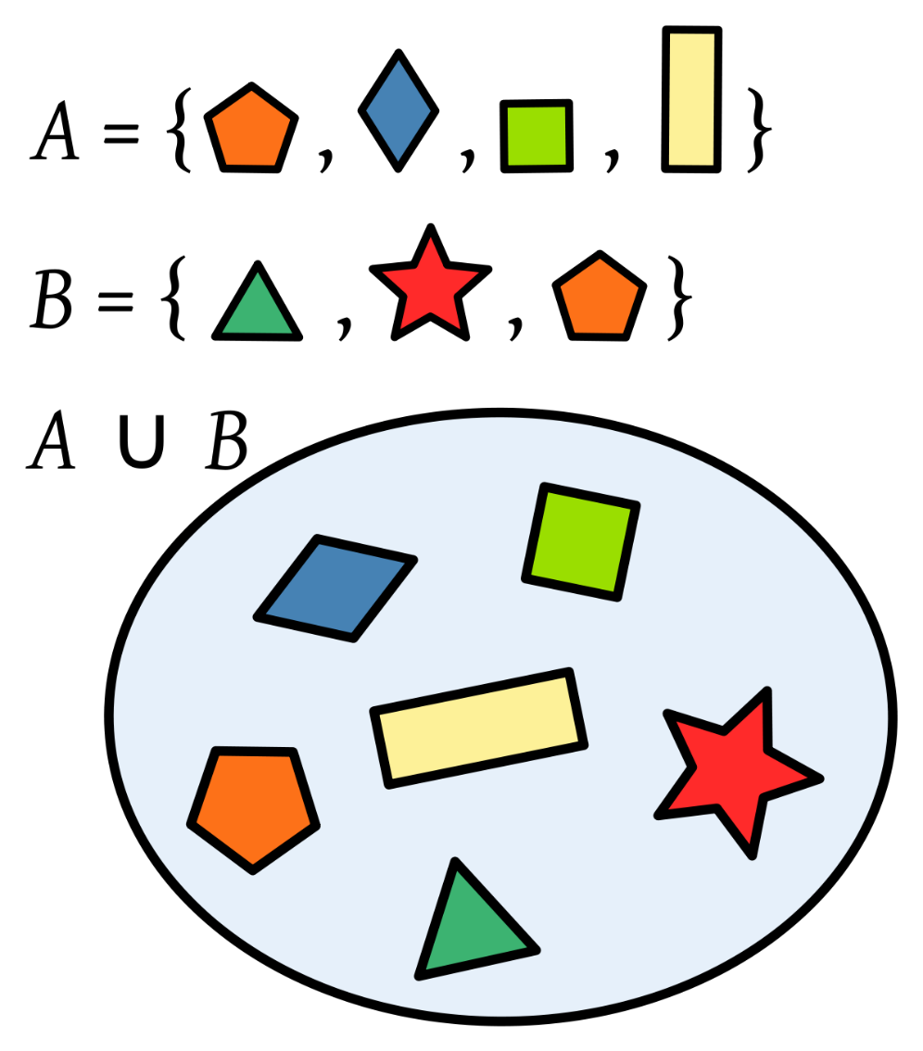
Teoría de conjuntos
¿Qué es?
La teoría de conjuntos se entiende como el estudio de grupos de elementos u objetos
Ayuda a afirmar si un objeto pertenece o no a una agrupación determinada.
Permite utilizar los conjuntos como herramienta para analizar, clasificar y ordenar los conocimientos adquiridos.
Existen cuatro formas de definir los conjuntos

Slide 5
Teoría de conjuntos
Extensión o enumeración
Sus elementos son encerrados entre llaves y separados por comas.
Cada conjunto describe un listado de elementos.
Se enumeran o nombran los elementos del conjunto.
Un conjunto puede ser finito o infinito:
Finito: los elementos se escriben entre llaves, separados por comas
Infinito: se escriben entre llaves algunos elementos y se ponen puntos suspensivos.
A = {a,e,i,o,u} B = {5,6,7,8,9}

Slide 6
Teoría de conjuntos
Comprensión
Sus elementos se determinan a través de una condición que se establece entre llaves.
Un conjunto se determina por comprensión enunciando la propiedad o cualidad que distingue a los elementos.
Para tal fin se utiliza lo siguiente:
{x/x cumple la propiedad}, que se lee: el conjunto de las x tal que x cumple la propiedad.
A = {x/x es una vocal} B= {x є N / 5 <= x <= 9}

Slide 7
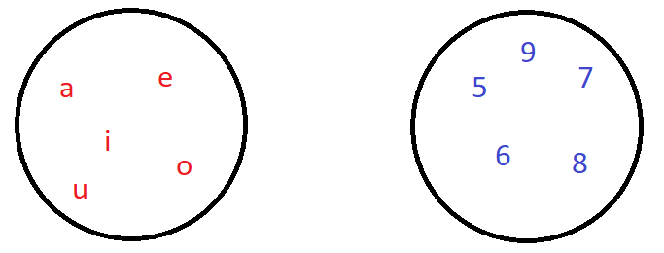
Teoría de conjuntos
Diagramas de Venn
Regiones cerradas que nos permiten visualizar las relaciones entre los conjuntos.
Consisten en figuras geométricas planas y cerradas; dentro de cada figura se ponen los elementos que le corresponden.

Slide 8
Teoría de conjuntos
Descripción verbal
Se trata de un enunciado que describe una característica común a todos los elementos del conjunto.
Ejemplo:
El conjunto A está compuesto por todas las letras del abecedario clásico que son vocales. El conjunto B está compuesto por todos los números naturales mayores o iguales a 5, y menores o iguales a 9.

Slide 9

Teoría de conjuntos
Lógica proposicional
Rama de la lógica clásica que estudia las variables proposicionales o sentencias lógicas, sus posibles implicaciones, evaluaciones de verdad y en algunos casos su nivel absoluto de verdad.
Algunos autores también la identifican con la lógica matemática o la lógica simbólica, ya que utiliza una serie de símbolos especiales que lo acercan al lenguaje matemático.
Las lógicas proposicionales tienen variables proposicionales que se pueden interpretar como proposiciones con un valor de verdad definido.

Slide 10

Teoría de conjuntos
Lógica proposicional
Se conoce la notación simbólica empleada por la lógica proposicional. Ahora solo resta convertir expresiones del lenguaje natural en otras formalizadas.
Para ello se considera cada proposición (sujeto, predicado) como un todo.
Se simbolizarán las proposiciones como letras a las que se denominarán “variables proposicionales”.
Se anota el significado de cada variable proposicional, y a continuación se enlazan mediante conectores.

Slide 11

Teoría de conjuntos
Lógica proposicional
Conjunción Λ : suele expresarse con la expresión “y”
Disyunción V : en el lenguaje natural puede ser débil o fuerte, inclusiva o exclusiva
Disyunción exclusiva W : será verdadera cuando lo sea solo una de las proposiciones.
Condicional → : expresa oraciones tipo “si… entonces”
Bicondicional ↔ : ambos extremos se condicionan mutuamente, lo emplearemos para expresiones del tipo “sólo si…” “si y sólo si…” o “cuando y solamente cuando”
Negador ┐ : se usa tanto en negaciones explícitas como implícitas

Slide 12
Teoría de conjuntos
Ejemplo 1
Formalice la siguiente oración “Si los elefantes volaran o supieran tocar el acordeón pensaría que estoy loco de remate y dejaría que me internaran en un psiquiátrico.”
P : Los elefantes vuelan Q : Los elefantes tocan el acordeón R : Estoy loco de remate S : Debo dejar que me internen en un psiquiátrico Respuesta: (P v Q) → (R ^ S)

Slide 13
Teoría de conjuntos
Ejemplo 2
Formalice la siguiente oración “Si no apruebas o no resuelves este problema, entonces es falso que hayas estudiado o domines la deducción lógica. Pero no dominas la deducción lógica aunque has estudiado.”
P : Apruebo Q : Resuelvo el problema R : He estudiado S : Domino la deducción lógica Respuesta: [(┐P v ┐Q) → ┐(R v S)] ^ ┐S ^ R

Slide 14

Expresiones lógicas
Expresiones lógicas
Sirven para plantear condiciones o comparaciones que dan como resultado un valor booleano verdadero o falso, es decir, se cumple o no se cumple la condición.
Se pueden clasificar en simples y complejas:
Simples: son las que usan operadores relacionales
Complejas: las que usan operadores lógicos.
se forman combinando expresiones relacionales simples con operadores lógicos. El operador logico “Y” (AND o &&) y el operador lógico “O” (OR o ||) son ambos operadores binarios.
El operador lógico de negación (NOT) requiere solo un operando simple.

Slide 15
Expresiones lógicas
Operadores lógicos
Conectiva | Expresión lenguaje natural | Ejemplo
Negación | No | No está lloviendo
Conjunción | Y | Está lloviendo y está nublado
Disyunción | O | Está lloviendo o está soleado
Condicional material | Si … entonces | Si está soleado, entonces es de día
Bicondicional | Si y sólo si | Está nublado si y sólo si hay nubes visibles
Disyunción opuesta | Ni … ni | Ni está soleado ni está nublado
Disyunción exclusiva | O bien … o bien | O bien está soleado, o bien está nublado

Slide 16
Expresiones lógicas
Ejemplo 3: Usando el operador lógico AND
“Una escuela aplica dos exámenes a sus aspirantes, por lo que cada uno de ellos obtiene dos calificaciones denotadas como C1 y C2. El aspirante que obtenga calificaciones mayores que 80 en ambos exámenes es aceptado; en caso contrario es rechazado.”
Si (C1 >= 80) Y (C2 >= 80) entonces Escribir (“Aceptado”) SiNo Escribir (“Rechazado”) Fin Si

Slide 17
Expresiones lógicas
Ejemplo 4: Usando el operador lógico OR
“Una escuela aplica dos exámenes a sus aspirantes, por lo que cada uno de ellos obtiene dos calificaciones denotadas como C1 y C2. El aspirante que obtenga una calificación mayor que 90 en cualquiera de los exámenes es aceptado; en caso contrario es rechazado.”
Si (C1 >=90) O (C2 >=90) Entonces Escribir (“aceptado”) SiNo Escribir (“rechazado”) Fin Si

Slide 18
Expresiones lógicas
Ejemplo 5: Usando el operador lógico NOT
aprueba = Verdadero honorario = No(Verdadero) Si (aprueba = Verdadero) Y (honorario = Verdadero) Entonces Escribir (“Recibe diploma de excelencia honoraria”) SiNo Si (aprueba = Verdadero) Y (honorario = Falso) Entonces Escribir (“Recibe diploma de alumno destacado”) SiNo Escribir (“Recibe carta de motivación”) Fin Si Fin Si
“Una escuela está procesando las notas de fin de año de sus alumnos. Cada promedio define si el alumno aprobó o no el año escolar; además, se sabe de cada alumno si es honorario (más de tres años en la escuela) o no. Si el alumno aprueba el año y es honorario, recibe el diploma de excelencia honoraria; si aprueba pero no es honorario, recibe el diploma de alumno destacado, y si no aprueba se le envía una carta de motivación para que al otro año le vaya mejor.”

Slide 19
Expresiones lógicas
Condicional material (implicancia)
Condicional material (implicancia)
X | Y | X → Y
Verdadero | Verdadero | Verdadero
Verdadero | Falso | Falso
Falso | Verdadero | Verdadero
Falso | Falso | Verdadero

Slide 20
Expresiones lógicas
Bicondicional
Bicondicional
X | Y | X ⬄ Y
Verdadero | Verdadero | Verdadero
Verdadero | Falso | Falso
Falso | Verdadero | Falso
Falso | Falso | Verdadero

Slide 21
Expresiones lógicas
Bicondicional
Bicondicional
X | Y | X ⬄ Y
Verdadero | Verdadero | Verdadero
Verdadero | Falso | Falso
Falso | Verdadero | Falso
Falso | Falso | Verdadero

Slide 22
Expresiones lógicas
Disyunción opuesta
Disyunción opuesta
X | Y | X ↓ Y
Verdadero | Verdadero | Falso
Verdadero | Falso | Falso
Falso | Verdadero | Falso
Falso | Falso | Verdadero

Slide 23
Expresiones lógicas
Disyunción exclusiva
Disyunción exclusiva
X | Y | X <-/-> Y
Verdadero | Verdadero | Falso
Verdadero | Falso | Verdadero
Falso | Verdadero | Verdadero
Falso | Falso | Falso

Slide 24

Expresiones lógicas
Evaluación de expresiones lógicas
Toda expresión lógica regresa un valor.
Si hay más de un operador, se evalúan primero los operadores de mayor precedencia y, en caso de empate, se aplica la regla de asociatividad.
Para evaluar una expresión se deben aplicar las operaciones aritméticas o lógicas respectivas, y reemplazar dicha sentencia por el valor de verdad correspondiente. Después se evalúa la proposición siguiente, hasta obtener un valor de verdad de la sentencia completa.

Slide 25
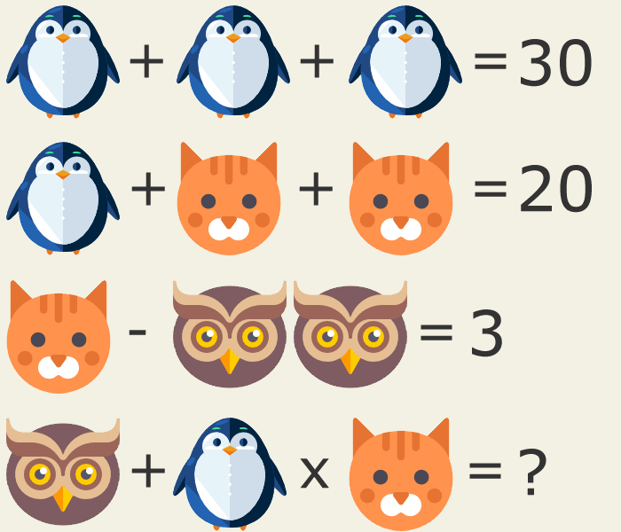
Expresiones lógicas
Evaluación de expresiones lógicas
Hay tres reglas de prioridad a seguir para evaluar una expresión:
Los paréntesis (si tiene)
Seguir el orden de prioridad de operadores
Si aparecen dos o más operadores iguales, se evalúan de izquierda a derecha.
Se puede construir una expresión válida por medio de:
Una sola constante o variable, la cual puede estar precedida por un signo + ó – .
Una secuencia de términos (constantes, variables, funciones) separados por operadores.

Slide 26
Expresiones lógicas
Ejemplo 6: ¿Qué resultado tendrá la siguiente expresión?
“Una escuela aplica dos exámenes a sus aspirantes, por lo que cada uno de ellos obtiene dos calificaciones denotadas como C1 y C2. El aspirante que obtenga calificaciones mayores que 80 en ambos exámenes es aceptado; en caso contrario es rechazado.”
Resultado = No(((5>4) O (3<6)) Y (8==5)) Escribir(Resultado)
Respuesta: Verdadero

Slide 27
ESTRUCTURAS DE CONTROL REPETITIVAS

Slide 28
OBJETIVOS
Reconocer las características fundamentales del lenguaje Java para el desarrollo de aplicaciones empresariales

Slide 29
¿QUÉ VAMOS A VER?
Definición
Tipos de estructuras de control repetitivas

Slide 30
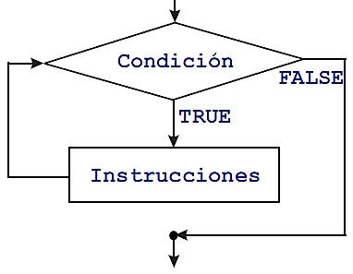
Estructuras de Control
¿QUÉ VAMOS A VER?
Definición
Tipos de estructuras repetitivas

Slide 31

Estructuras de Control
Definición
Están diseñadas para que una expresión sea evaluada muchas veces, sin tener que escribirla muchas veces.
Se conocen como “bucles” o “ciclos”
Dependiendo del tipo de solución a implementar, se ejecuta una secuencia de sentencias o instrucciones una cierta cantidad de veces.

Slide 32

Estructuras de Control
Definición
Existen varios tipos:
Mientras … hacer
Repetir … hasta
Para … hacer

Slide 33
Estructuras de Control
Mientras … hacer
Repite instrucciones del ciclo, mientras la condición evaluada sea verdadera.
Si condición es falsa, se termina el ciclo.
Primero se evalúa la opción, después se ejecutan las acciones.
Las instrucciones se generan como mínimo cero veces.
Mientras (condición) Hacer Instrucciones Fin Mientras

Slide 34
Estructuras de Control
Ejemplo 1
Realice un algoritmo que permita mostrar por pantalla la suma de los 20 primeros números naturales.
acumulador <- 0 contador <- 1 Mientras contador <= 20 Hacer acumulador <- acumulador + contador contador <- contador + 1 Fin Mientras Escribir "El resultado final es: ", acumulador

Slide 35
Estructuras de Control
Repetir … Hasta
Repite un conjunto de instrucciones hasta que la condición lógica es verdadera.
Si la condición de término es:
Falsa: el flujo vuelve al principio del ciclo y se continua ejecutando.
Verdadera: el ciclo termina y el flujo continúa con el algoritmo.
Las instrucciones se ejecutan con mínimo una vez.
Repetir Instrucciones Hasta Que (condición)

Slide 36
Estructuras de Control
Ejemplo 2
Realice un algoritmo que permita mostrar por pantalla la suma de los 20 primeros números naturales. Esta vez utilice una estructura “Repetir … Hasta”
acumulador <- 0 contador <- 1 Repetir acumulador <- acumulador + contador contador <- contador + 1 Hasta Que contador > 20 Escribir "El resultado final es: ", acumulador

Slide 37
Estructuras de Control
Para … hacer
Repite las instrucciones una cantidad determinada de veces. Mínimo cero veces.
La cantidad de veces depende del valor de la variable de control del ciclo y del valor del incremento o paso.
Una variable de control se inicia con un valor inicial previamente definido, y aumenta de acuerdo al paso por cada ciclo.
Termina cuando la variable de control obtiene el valor determinado.
Para (variable = vinicial Hasta vfinal Con Paso) Hacer Instrucciones Fin Para

Slide 38
Estructuras de Control
Ejemplo 3
Realice un algoritmo que permita mostrar por pantalla la suma de los 20 primeros números naturales. Esta vez utilice una estructura “Repetir … Hasta”
acumulador <- 0 Para i<-1 Hasta 20 Con Paso 1 Hacer acumulador <- acumulador + i Fin Para Escribir "El resultado final es: ", acumulador

Slide 39

Estructuras de Control
Patrones Comunes
Un patrón se puede definir como una solución aplicable a un problema que ocurre a menudo.
Si bien existen muchos problemas diferentes que se pueden resolver, existen situaciones que son comunes a cada problema desarrollable bajo un algoritmo.
Dicho de otro modo, existen formas de abordar un problema que se pueden replicar en diversos contextos, haciendo las adaptaciones necesarias según lo solicite el problema.
A continuación, analizaremos diferentes tipos de patrones en los cuales aplican las estructuras repetitivas.

Slide 40
Estructuras de Control
Sumar cosas
Ejemplo 4: Escriba un programa que reciba como entrada un número entero. El programa debe mostrar el resultado de la suma de los números al cuadrado desde el 1 hasta el valor ingresado.
Escribir "Ingrese n: " Leer n suma <- 0 cont <- 1 Mientras cont <= n Hacer d <- cont^2 suma <- suma + d cont <- cont + 1 Fin Mientras Escribir "La suma de los numeros al cuadrado es:", suma

Slide 41
Estructuras de Control
Multiplicar cosas
Ejemplo 5: Escriba una programa que calcule el factorial de un número n ingresada como entrada: 3!=1⋅2⋅3
Escribir "Ingrese n: " Leer n Si n < 0 Entonces Escribir "El factorial está definido sólo para números naturales mayores o igual que 0." SiNo prod = 1 cont = 1 Mientras cont <= n Hacer prod <- prod * cont cont <- cont + 1 FinMientras Escribir "El factorial de ", n, " es: ", prod FinSi

Slide 42
Estructuras de Control
Contar cosas
Ejemplo 6: Escriba un programa que solicite el ingreso de n números, luego entregue la cantidad de números pares ingresados.
Escribir "Ingrese n: " Leer n pares <- 0 cont <- 0 Mientras cont < n Hacer Escribir "Ingrese numero: " Leer num
Si num MOD 2 = 0 Entonces pares <- pares + 1 FinSi Escribir "pares =", pares cont <- cont + 1 FinMientras Escribir "La cantidad de pares ingresados es:", pares

Slide 43
Estructuras de Control
Encontrar el máximo
Ejemplo 7: Escribir un programa que solicite n números y luego muestre el número mayor que haya sido ingresado.
Opción 2: sin usar número muy pequeño para comparar.
Escribir "Ingrese n: " Leer n i <- 1 Mientras i <= n Hacer Escribir "Ingrese numero: " Leer num Si i = 1 Entonces nummayor = num
SiNo Si nummayor < num Entonces nummayor = num FinSi FinSi i <- i + 1 FinMientras Escribir "El numero mayor es ", nummayor

Slide 44
Estructuras de Control
Encontrar el mínimo
Ejemplo 8: ¿Cómo cambia el patrón anterior si ahora se quiere encontrar el mínimo?
Escribir "Ingrese n: " Leer n i <- 1 nummenor <- 9999999 Mientras i <= n Hacer Escribir "Ingrese numero: " Leer num
Si nummenor > num Entonces nummenor <- num FinSi i <- i + 1 FinMientras Escribir "El numero menor es:", nummenor

Slide 45
Estructuras de Control
Generar pares de cosas
Ejemplo 9: Escribir un programa que muestre todas las combinaciones posibles al lanzar 2 dados.
n <- 6 m <- 6 i <- 0 Mientras i < n Hacer j <- 0 i <- i + 1 Mientras j < m Hacer j <- j + 1 Escribir i , " , ", j FinMientras FinMientras

Slide 46

GRACIAS POR LA ATENCIÓN!!!

